Slide 1
Проект решения: определение конкурентоспособности продукта
Практическое задание 8 • ABC-XYZ-анализ • экспертная оценка • многоугольник конкурентоспособности
Команда из 6 участников
Объект исследования
Участник 1 — Зубарев В.С. Участник 2 — Хохлов А.И Участник 3 — Тыртышный С.Д. Участник 4 — Белослудцев И.А. Участник 5 — Рыженин А.А Участник 6 — Савченков К.В
ООО «Текнолоджи Сервис Плюс» и два ближайших конкурента. Цель — выбрать товарную категорию для маркетинговых мероприятий на основе данных продаж и экспертной оценки.
РТУ МИРЭА, 2026

Slide 2
Проблема, цель и логика решения
Проблема
Цель решения
Методы
Ассортимент и ценовая политика компании схожи с конкурентами. Из-за насыщения рынка и снижения покупательной способности возникает риск падения продаж.
Определить наиболее перспективный продукт для проведения маркетинговых мероприятий и роста выручки.
1) ABC-анализ по выручке 2) XYZ-анализ по стабильности спроса 3) экспертная оценка критериев 6 участниками 4) многоугольник конкурентоспособности 5) выбор маркетинговых мероприятий

Slide 3
Матрица ответственности команды из 6 участников
R — выполняет, A — отвечает за результат, C — консультирует, I — информируется
Этап / роль | У1 Руководитель | У2 Рынок | У3 Конкуренты | У4 Продажи | У5 ABC-XYZ | У6 Презентация
Формулировка проблемы | A/R | C | C | C | C | I
Сбор и проверка данных | A | C | C | R | R | I
ABC-XYZ-анализ | A | I | C | R | R | I
Выбор продуктов | A/R | C | C | C | C | I
Экспертная оценка | A | R | R | R | R | R
Маркетинговые меры | A | R | R | C | C | I
Подготовка презентации | A | C | C | C | C | R

Slide 4
ABC-XYZ-анализ компании
Категория | Выручка, млн | Доля,% | Накопл.,% | ABC | V,% | XYZ
Стиральные машины | 34.1 | 20.8 | 20.8 | A | 33.7 | Z
Телевизоры | 32.6 | 19.9 | 40.8 | A | 5.2 | X
Ноутбуки для офиса | 25.5 | 15.6 | 56.4 | A | 4.6 | X
Смартфоны | 25.0 | 15.3 | 71.7 | A | 8.5 | X
Холодильники | 14.7 | 9.0 | 80.6 | B | 11.0 | Y
Ноутбуки Apple | 14.3 | 8.7 | 89.4 | B | 6.9 | X
Комбайны кухонные | 8.6 | 5.3 | 94.6 | B | 27.6 | Z
Парогенераторы | 4.0 | 2.4 | 97.1 | C | 65.7 | Z
Кофемашины | 3.8 | 2.3 | 99.4 | C | 13.3 | Y
Приставки игровые | 1.0 | 0.6 | 100.0 | C | 11.8 | Y
Главный вывод
Группа AX у компании: телевизоры, ноутбуки для офиса, смартфоны. Это продукты с высокой выручкой и устойчивым спросом.
Рисковая зона
Стиральные машины дают максимальную выручку, но относятся к AZ: высокий вклад при нестабильном спросе.
Кандидаты
Для дальнейшей оценки выбраны 4 продукта: телевизоры, офисные ноутбуки, смартфоны и холодильники.

Slide 5
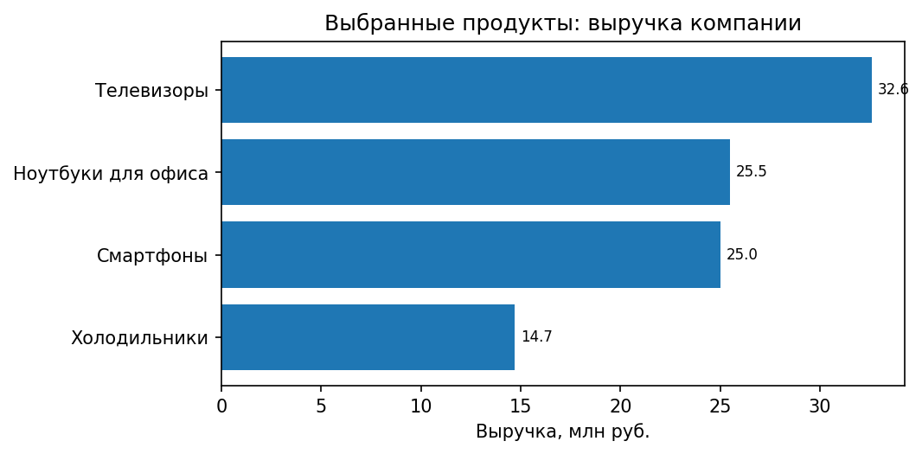
Сравнение с конкурентами: ключевые зоны конкуренции
Продукт | Компания | Конкурент 1 | Конкурент 2 | Вывод
Телевизоры | 32.6 млн / AX | 3.6 млн / CY | 2.6 млн / CX | сохранять лидерство
Ноутбуки для офиса | 25.5 млн / AX | 34.1 млн / AZ | 38.5 млн / AX | усилить позиции
Смартфоны | 25.0 млн / AX | 4.7 млн / BY | 3.8 млн / CZ | сохранять лидерство
Холодильники | 14.7 млн / BY | 6.7 млн / BZ | 19.5 млн / AX | усилить позиции
Выбор 3–4 продуктов для маркетингового анализа
• Телевизоры — высокий вклад, стабильный спрос, сильная позиция против конкурентов. • Ноутбуки для офиса — стабильная категория, но конкуренты сильны. • Смартфоны — сильное положение компании при устойчивом спросе. • Холодильники — значимый оборот, но ниже приоритет.

Slide 6
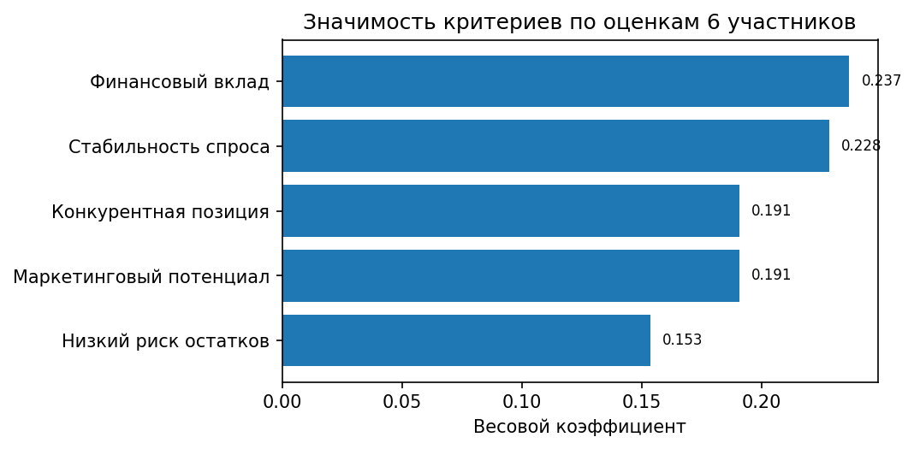
Критерии и коэффициенты значимости
Коэффициенты получены по экспертным оценкам 6 участников по 10-балльной шкале
Критерий | Вес | Смысл
Финансовый вклад | 0.237 | вклад продукта в выручку
Стабильность спроса | 0.228 | устойчивость продаж по кварталам
Конкурентная позиция | 0.191 | сила позиции компании относительно конкурентов
Маркетинговый потенциал | 0.191 | возможность быстро усилить продажи
Низкий риск остатков | 0.153 | вероятность не получить складские излишки
Согласованность экспертной группы
Приоритеты
Коэффициент конкордации Кендалла W = 0,871. Это высокая согласованность мнений участников, поэтому веса можно считать пригодными для итоговой оценки.
Наиболее значимы: финансовый вклад, стабильность спроса и конкурентная позиция. Эти критерии напрямую связаны с возможностью увеличить выручку.

Slide 7
Экспертные оценки критериев: 6 участников
Эксперт | Финансовый вклад | Стабильность спроса | Конкурентная позиция | Маркетинговый потенциал | Низкий риск остатков | Сумма
Зубарев В.С | 10 | 9 | 8 | 8 | 6 | 41
Савченков К.В | 9 | 10 | 8 | 7 | 6 | 40
Хохлов А.И. | 10 | 9 | 7 | 8 | 6 | 40
Белослудцев И.А | 9 | 9 | 8 | 8 | 7 | 41
Рыженин А.А | 10 | 8 | 8 | 7 | 6 | 39
Тыртышный С.Д. | 9 | 10 | 7 | 8 | 6 | 40
Среднее | 9.5 | 9.2 | 7.7 | 7.7 | 6.2 | —
Как считались веса
Проверка согласованности
Результат
Каждый участник дал критериям оценку 1–10. Затем оценки нормированы внутри строки, после чего найдено среднее значение по 6 участникам.
По рангам критериев рассчитан W Кендалла. Значение 0,871 > 0,7 означает высокую согласованность.
Группа может использовать усреднённые веса для расчёта итоговой конкурентоспособности продуктов.

Slide 8
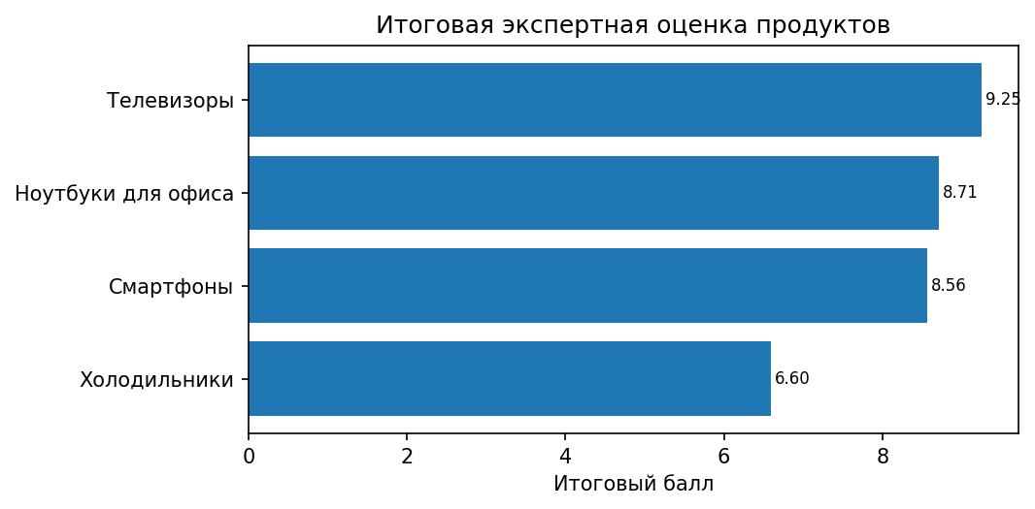
Оценка выбранных категорий с учётом значимости критериев
Продукт | Финансовый вклад | Стабильность спроса | Конкурентная позиция | Маркетинговый потенциал | Низкий риск остатков | Итог
Телевизоры | 9.5 | 10.0 | 9.5 | 8.0 | 9.0 | 9.25
Ноутбуки для офиса | 8.5 | 9.5 | 7.0 | 9.5 | 9.0 | 8.71
Смартфоны | 8.2 | 9.0 | 9.0 | 8.5 | 8.0 | 8.56
Холодильники | 6.5 | 7.0 | 6.0 | 6.5 | 7.0 | 6.60
Выбор продукта
Наибольший итоговый балл получили телевизоры — 9,25. Категория сочетает высокую выручку, устойчивый спрос, сильную конкурентную позицию и низкий риск складских остатков.

Slide 9
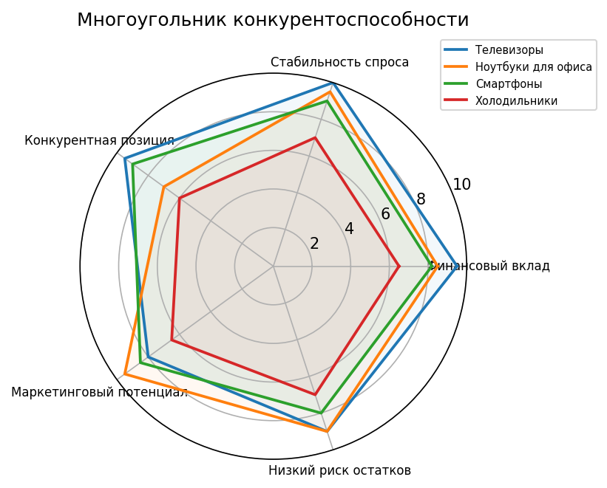
Многоугольник конкурентоспособности
Интерпретация
Чем дальше линия от центра, тем выше оценка продукта по критерию. Телевизоры имеют наиболее сбалансированный профиль.
Сильные стороны телевизоров
Высокая выручка, стабильная квартальная реализация, заметное превосходство над конкурентами по обороту.
Зона внимания
Маркетинговый потенциал ниже, чем у офисных ноутбуков, поэтому мероприятия должны быть направлены на расширение среднего чека и сервисных продаж.

Slide 10
Маркетинговые меры для продуктов после ABC-XYZ-анализа
Продукт | Статус | Предлагаемые меры
Телевизоры | AX, выбранный продукт | комплект «ТВ + кронштейн + установка», рассрочка 0%, демонстрационная зона
Ноутбуки для офиса | AX | корпоративные комплекты, скидка на периферию, продвижение для малого бизнеса
Смартфоны | AX | trade-in, аксессуары в комплекте, рассылки по лояльной базе
Холодильники | BY | сезонные акции, бесплатная доставка, расширенная гарантия
Цель мер
Логика
Контроль
Увеличить продажи без расширения ассортимента за счёт точечного продвижения наиболее перспективных категорий.
AX-продукты продвигаются активнее, потому что дают выручку и имеют прогнозируемый спрос.
Оценка эффективности через прирост выручки, конверсию, средний чек и остатки на складе.

Slide 11
Комплекс маркетинговых мероприятий для выбранного продукта: телевизоры
1. Акция комплектов
2. Зона демонстрации
3. Рассрочка / trade-in
Продажа телевизора вместе с кронштейном, HDMI-кабелем, настройкой и доставкой. Цель — увеличить средний чек.
Оформление витрины с демонстрацией изображения, звука и смарт-функций. Цель — повысить конверсию посетителей.
Продвижение покупки через рассрочку и обмен старой техники. Цель — снизить барьер цены.
4. Цифровая кампания
5. Программа лояльности
KPI
Таргетированные объявления по аудитории ТЦ и ретаргетинг для посетителей сайта/карточек товара.
Бонусы за покупку аксессуаров, расширенной гарантии и сервисной установки.
Прирост выручки по категории, рост среднего чека, конверсия посетителей, доля продаж комплектов, снижение остатков.

Slide 12
Итоговое решение и сформированный навык
Итоговое решение
Почему это обоснованно
Для разработки комплекса маркетинговых мероприятий выбрана категория «Телевизоры». Итоговая экспертная оценка — 9,25 балла. Категория относится к устойчивым и высокодоходным продуктам компании.
Решение опирается на ABC-XYZ-анализ, сравнение с конкурентами, веса критериев по оценкам 6 участников, проверку согласованности и графический метод.
Сформированный навык
Команда научилась распределять роли, обрабатывать статистические данные о продажах, определять приоритетные товарные категории, рассчитывать значимость критериев, проверять согласованность экспертных мнений и формировать управленческое решение на основе количественного анализа.
Спасибо за внимание

